Slide 1
Бионика

Slide 2
Био́ника— прикладная наука о применении в технических устройствах и системах принципов организации, свойств, функций и структур живой природы, то есть формы живого в природе и их промышленные аналоги.
Различают:
- биологическую бионику, изучающую процессы, происходящие в биологических системах;
- теоретическую бионику, которая строит математические модели этих процессов;
- техническую бионику, применяющую модели теоретической бионики для решения инженерных задач.
Бионика тесно связана с биологией, физикой, химией, кибернетикой и инженерными науками: электроникой, навигацией, связью, морским делом и другими.

Slide 3
История развития
Идея применения знаний о живой природе для решения инженерных задач принадлежит Леонардо да Винчи, который пытался построить летательный аппарат с машущими крыльями, как у птиц: орнитоптер.
Появление кибернетики, рассматривающей общие принципы управления и связи в живых организмах и машинах, стало стимулом для более широкого изучения строения и функций живых систем с целью выяснения их общности с техническими системами, а также использования полученных сведений о живых организмах для создания новых приборов, механизмов, материалов и т. п.

Slide 4
Моделирование живых организмов
Создание модели в бионике — это половина дела. Для решения конкретной практической задачи необходима не только проверка наличия интересующих практику свойств модели, но и разработка методов расчёта заранее заданных технических характеристик устройства, разработка методов синтеза, обеспечивающих достижения требуемых в задаче показателей.
И поэтому многие бионические модели, до того как получают техническое воплощение, начинают свою жизнь на компьютере. Строится математическое описание модели. По ней составляется компьютерная программа — бионическая модель. На такой компьютерной модели можно за короткое время обработать различные параметры и устранить конструктивные недостатки.

Slide 5
Моделирование живых организмов
Именно так, на основе программного моделирования, как правило, проводят анализ динамики функционирования модели; что же касается специального технического построения модели, то такие работы являются, несомненно, важными, но их целевая нагрузка другая. Главное в них — изыскание лучшей экспериментальной технологической основы, на которой эффективнее и точнее всего можно воссоздать необходимые свойства модели. Накопленный в бионике практический опыт неформализованного «размытого» моделирования чрезвычайно сложных систем имеет общенаучное значение. Огромное число её эвристических методов, совершенно необходимых в работах такого рода, уже сейчас получило широкое распространение для решения важных задач оптимального управления, экспериментальной и технической физики, экономических задач, задач конструирования многоступенчатых разветвлённых систем связи и т. п.

Slide 6
Сегодня бионика имеет несколько направлений:
Архитектурно-строительная бионика изучает законы формирования иструктурообразования живых тканей, занимается анализом конструктивных систем живых организмов по принципу экономии материала, энергии и обеспечения надежности.
Нейробионика
изучает работу мозга, исследует механизмы памяти. Интенсивно изучаются органы чувств животных, внутренние механизмы реакции на окружающую среду и у животных, и у растений.

Slide 7
Экскаваторы
Для того чтобы схватить предмет или просверлить дырку, в природе и в технике используются одинаковые методы.
Ловчие птицы. Раньше орлов и их родственников относили к группе хищных птиц, сегодня их называют ловчими. Такое название объясняется самим принципом охоты птиц. Чтобы удержать добычу, они цепко обхватывают свою жертву и впиваются в нее острыми когтями. Из таких объятий вырваться невозможно. Беркут охотится на мелких млекопитающих и птиц. Своими сильными и цепкими когтями он, например, намертво впивается в шкуру молодых сурков. Скопа и орлан-белохвост питаются чаще всего рыбой, которую можно поймать на поверхности воды. Их удлиненные лапы с очень острыми загнутыми когтями и грубой жесткой чешуйчатой внутренней стороной позволяют им впиваться в скользкую, готовую в любой момент ускользнуть рыбу так, что та уже не может вырваться.
Лапы 290 видов ловчих птиц имеют свои различия: природа позаботилась о том, чтобы «захватывающий аппарат» был приспособлен для охоты на определенный вид добычи. Таким образом, птица всегда может добыть пропитание.

Slide 8
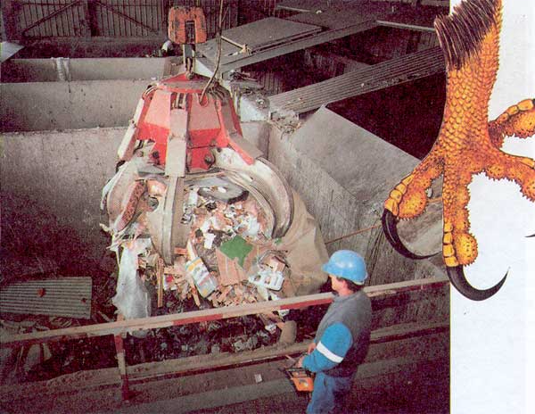

Slide 9
Присоски
Осьминог. Осьминог изобрел изощренный метод охоты на свою жертву: он охватывает ее щупальцами и присасывается сотнями присосок, целые ряды которых находятся на щупальцах. Присоски помогают ему также двигаться по скользким поверхностям, не съезжая вниз.

Slide 10
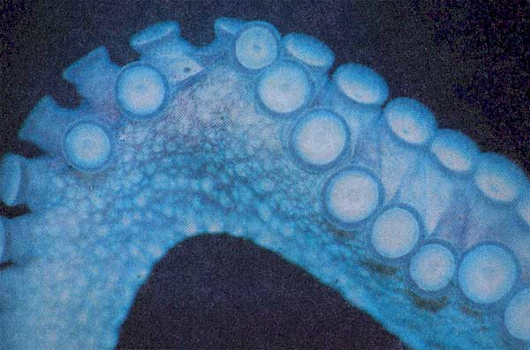
На щупальце осьминога хорошо видны присоски, расположенные плотными рядами.

Slide 11
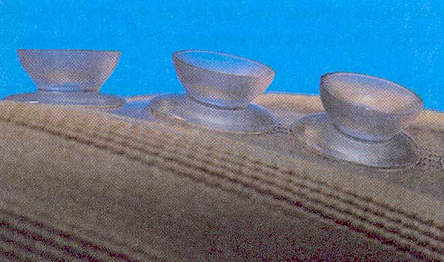
Коврик с присосками — заимствование у природы.

Slide 12
Технические присоски. Если выстрелить из рогатки присасывающейся стрелой в стекло окна, то стрела прикрепится и останется на нем. Присоска слегка закруглена и расправляется при соприкосновении с преградой. Затем эластичная шайба опять стягивается; так возникает вакуум, и присоска прикрепляется к стеклу. Квакши обыкновенные хорошо удерживаются на листьях и деревьях с помощью присосок, находящихся на концах их лапок.

Slide 13
Пинцеты
Техника использует специальные инструменты: клещи и пинцеты. Природа же работает с многочисленными «комбинированными приборами».
Веретенники. Своим длинным 15-сантиметровым клювом веретенник ощупывает землю, втыкая его в мягкую почву. При этом кончик клюва птица в нужный момент открывает и закрывает. Таким образом ей легко хватать маленьких червяков и другую добычу. Ее тонкий клюв родит довольно глубоко в землю, и оттуда птица достает себе пищу.

Slide 14
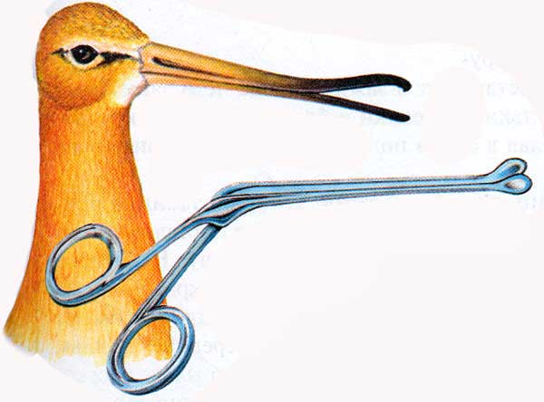

Slide 15
Клюв — это комбинированный инструмент. Тонкий клюв веретенника является, как и клещи муравьиного льва, одним из видов комбинированного инструмента. До захвата пищи клюв сжат и служит в качестве ковыряющего и ищущего инструмента. Только глубоко в земле он открывается, словно две створки пинцета, выполняя в этом случае функцию точно работающего хватающего механизма. Природа создала инструмент, который способен решить большое количество задач.
Пинцет. Человек изобрел инструмент, который выполняет те же функции, что и клюв веретенника. Это пинцет. Его острые концы легко проникают под верхний слой предметов. Сжав пальцами обе половинки пинцета, можно захватить даже самые мелкие предметы. Если отпустить их, пинцет разожмется и выпустит предмет. Преимущество инструмента, обе половинки которого движутся навстречу друг другу, состоит в том, что захватить предмет довольно легко. Тоже самое мы наблюдаем, когда работаем ножницами. Если удерживать одну их половину и двигать только другой, можно быстро заметить, насколько труднее режется бумага.

Slide 16
Эйфелевая башня
Конструкция Эйфелевой башни основана на научной работе швейцарского профессора анатомии Хермана фон Мейера. За 40 лет до сооружения парижского инженерного чуда профессор исследовал костную структуру головки бедренной кости в том месте, где она изгибается и под углом входит в сустав. И при этом кость почему-то не ломается под тяжестью тела.

Slide 17
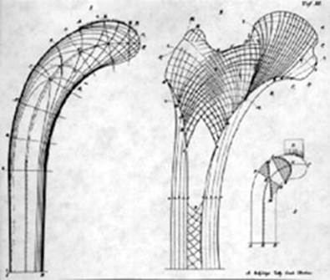

Slide 18
Основание Эйфелевой башни напоминает костную структуру головки бедренной кости
Фон Мейер обнаружил, что головка кости покрыта изощренной сетью миниатюрных косточек, благодаря которым нагрузка удивительным образом перераспределяется по кости. Эта сеть имела строгую геометрическую структуру, которую профессор задокументировал.

Slide 19
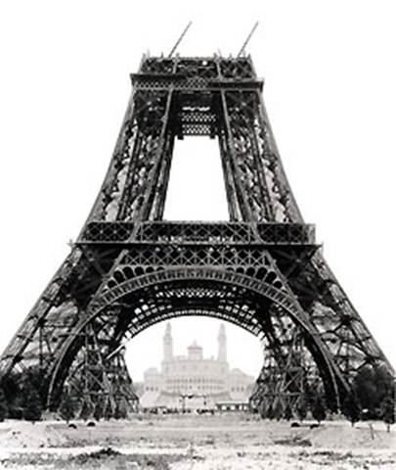

Slide 20
